Slide 1


Программа повышения квалификации
Тестировщик программного обеспечения
Итоговый проект
“Комплексное тестирование платформы Собаседник”
Преподаватель: Гриненко Виталий Владимирович
Выполнил: Сергиевич А.Е.
Поток ТП-868

Slide 2
Содержание
Майнд-карта жизненного цикла тестирования ПО;
Майнд-карта методологии разработки ПО;
Тестовая документация (чек-лист, тест-кейсы, баг-репорты);
Пример использования GET запроса
Пример составления SQL запроса и создание БД
Анализ результатов тестирования выбранного приложения;
Выводы об оптимальности выбранной стратегии тестирования.

Slide 3
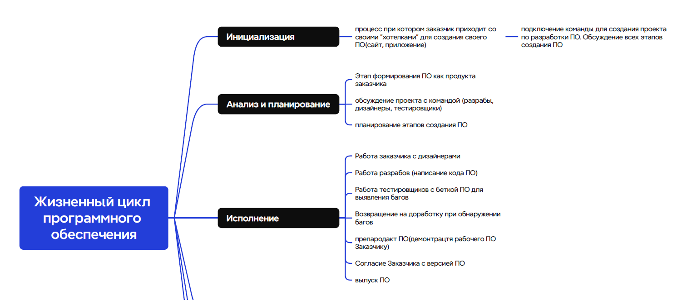
Майнд-карта жизненного цикла тестирования ПО

Slide 4
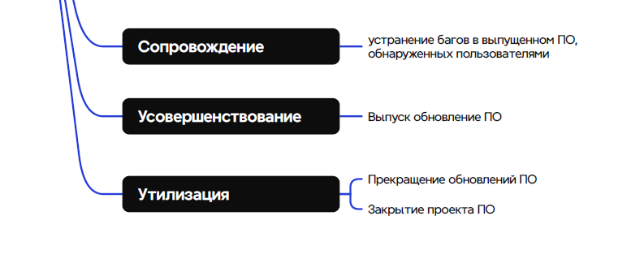
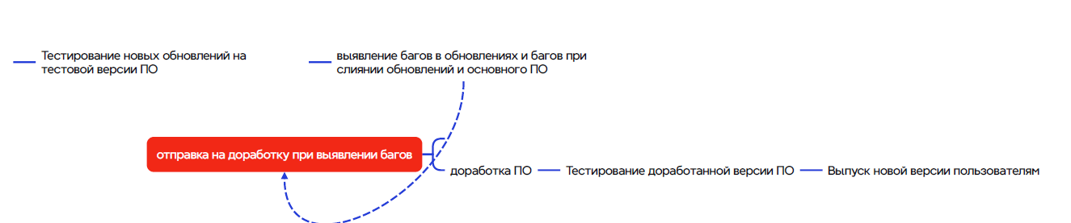
Майн карта жизненный цикл ПО (продолжение)

Slide 5
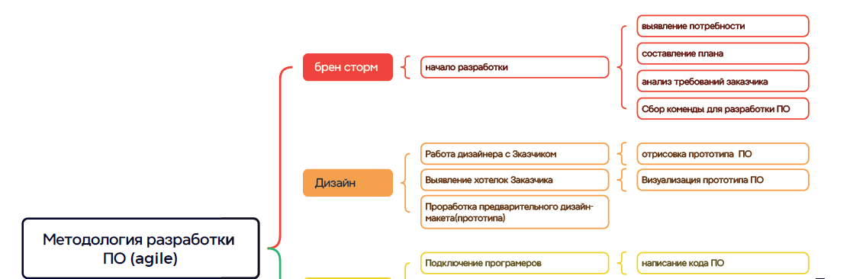
Майнд-карта методологии разработки ПО

Slide 6
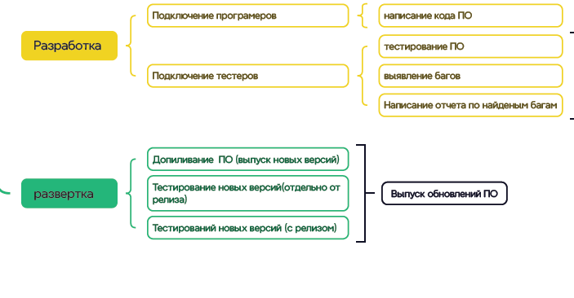
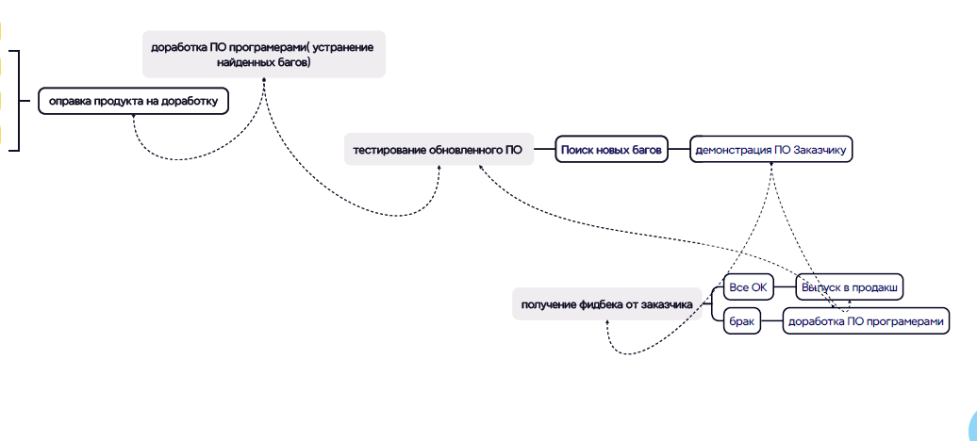
Майнд-карта методологии разработки ПО (продолжение)

Slide 7
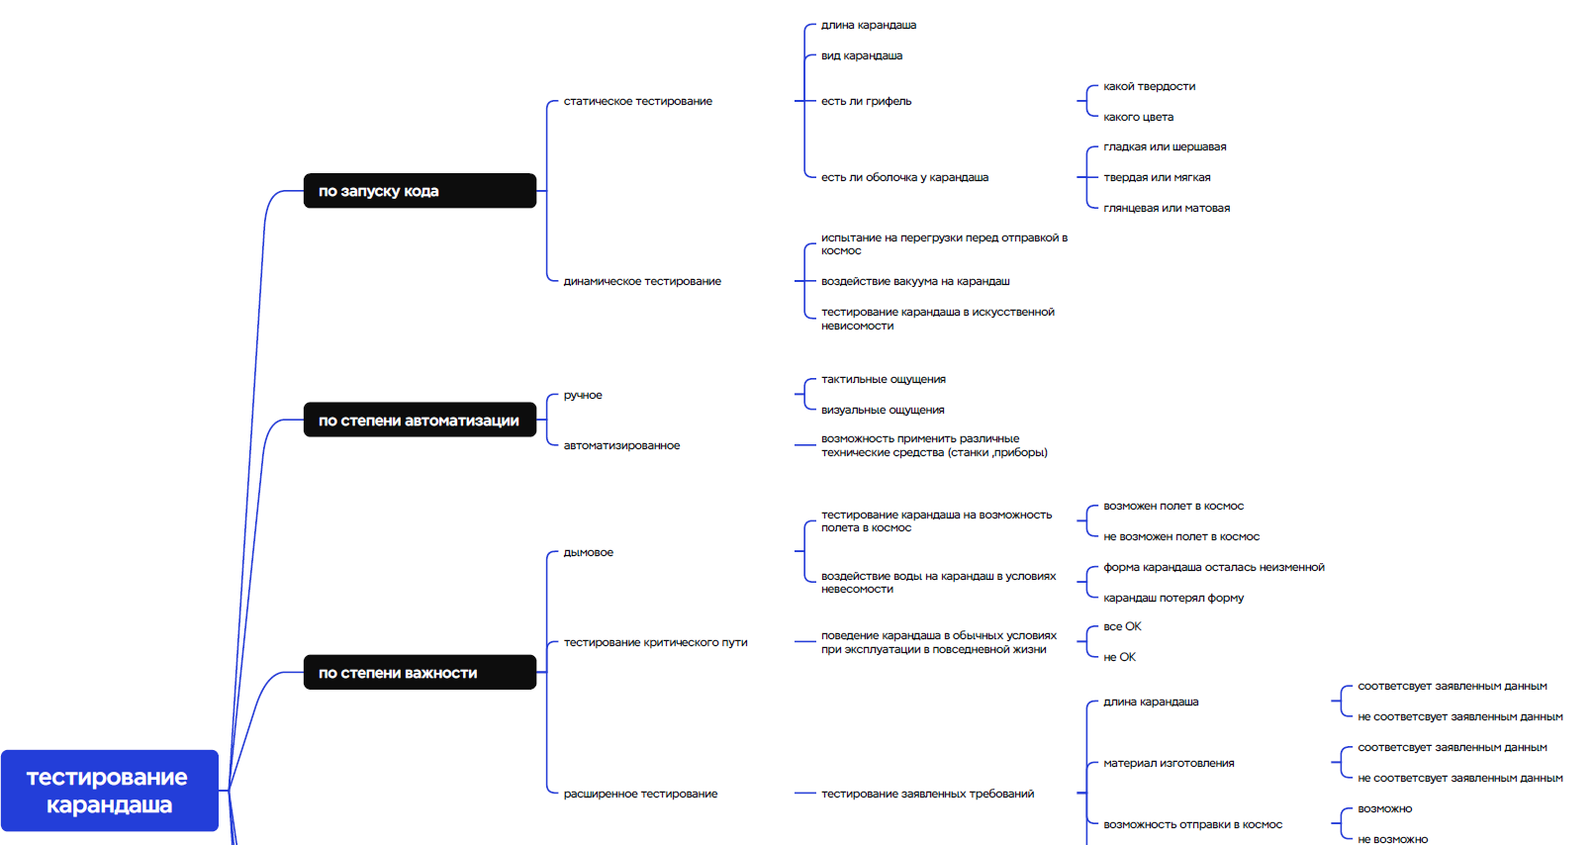
Майнд-карта тестирования объекта реального мира
пример тестирования карандаша в виде м-карты (необязательно)

Slide 8
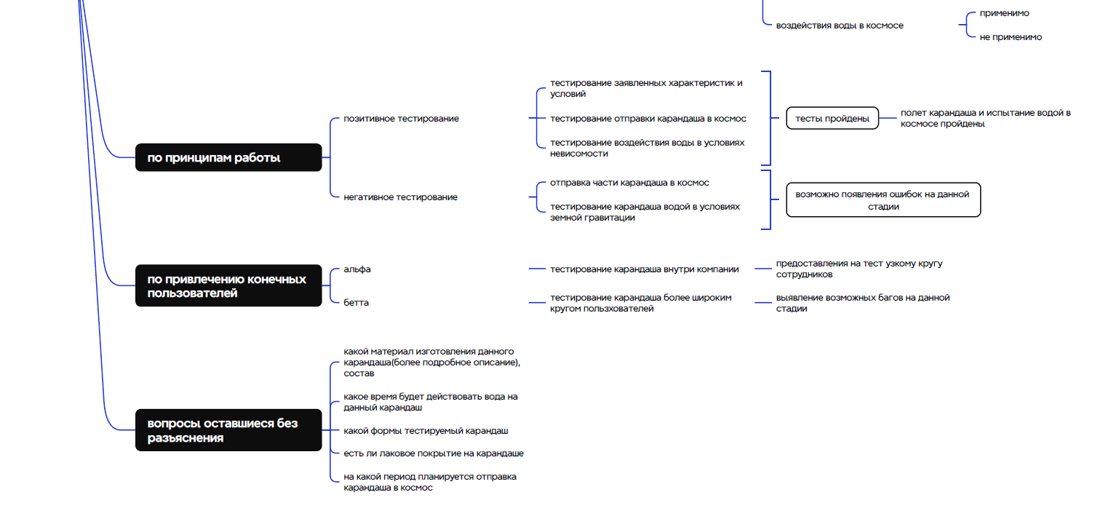
Майнд-карта тестирования объекта реального мира(продолжение)

Slide 9
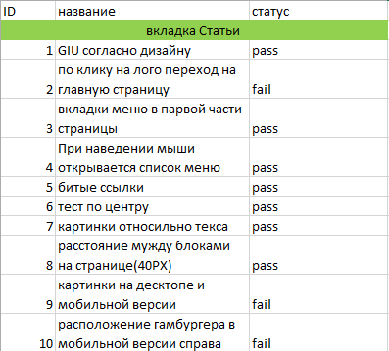
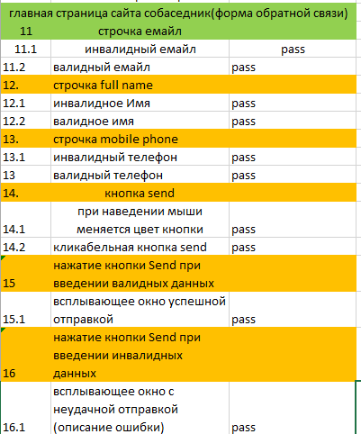
Тестовая документация: чек-лист
чек-лист по сайту «Собаседник» (практика 4).

Slide 10
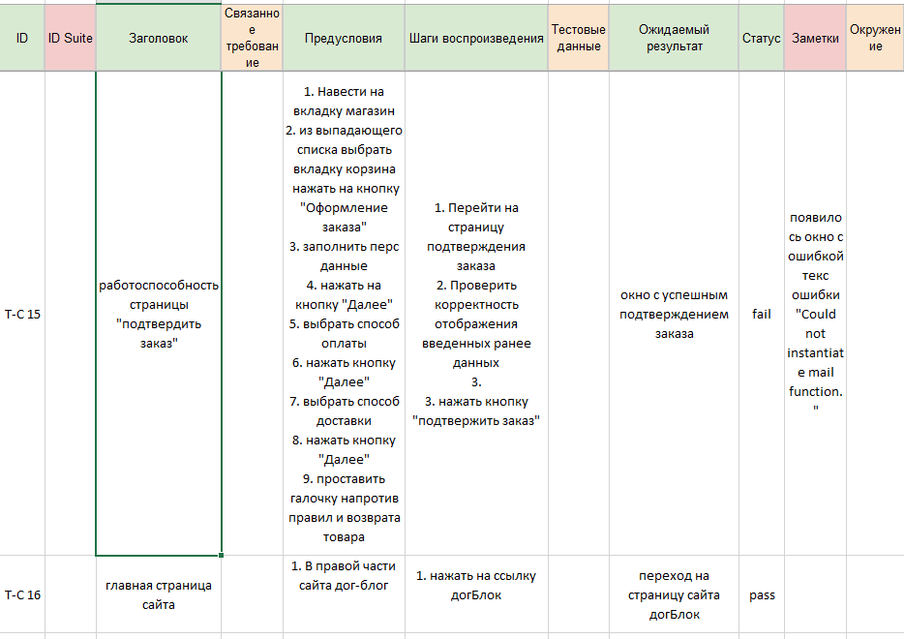
Тестовая документация: тест-кейсы
тест-кейсы по сайту «Собаседник» (практика 4).

Slide 11
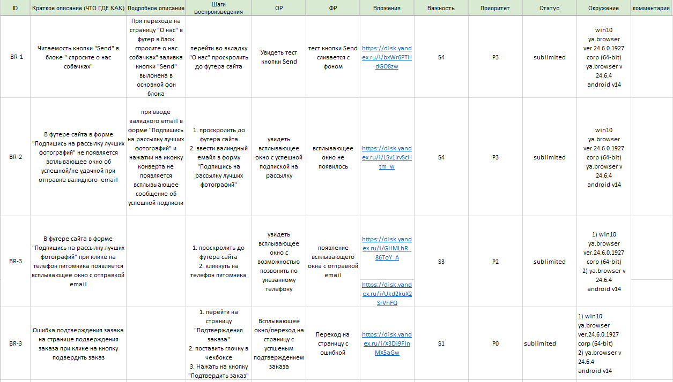
Тестовая документация: баг-репорты
баг-репорты по сайту «Собаседник» (практика 4).

Slide 12
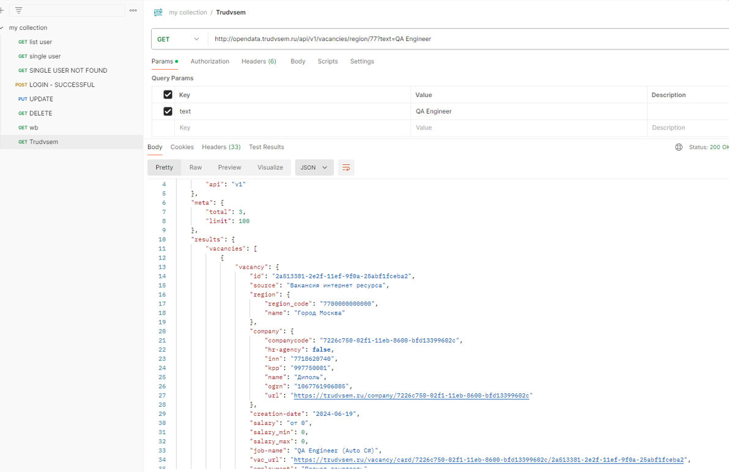
Тестирование API
GET запрос по API сайта Trudvsem (практика 5).

Slide 13
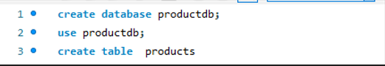
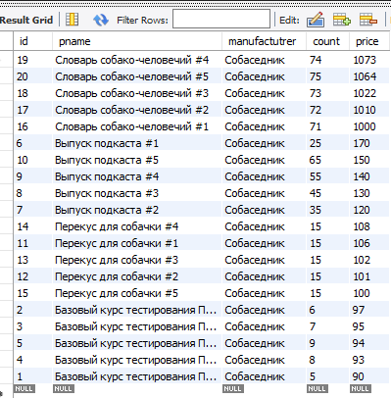
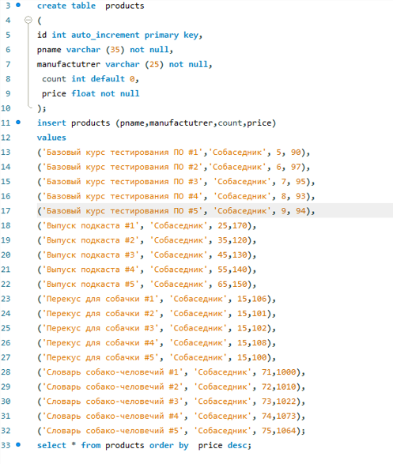
Работа с SQL запросами и базами данных
SQL запросs по сайту «Собаседник» (практика 6).

Slide 14
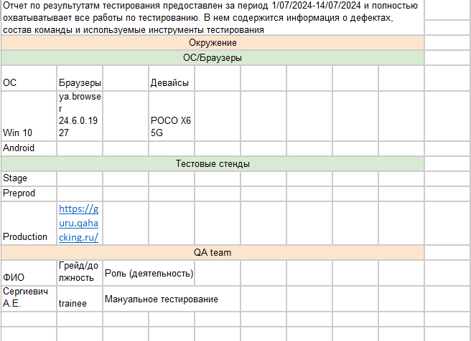
Анализ результатов тестирования выбранного приложения

Slide 15
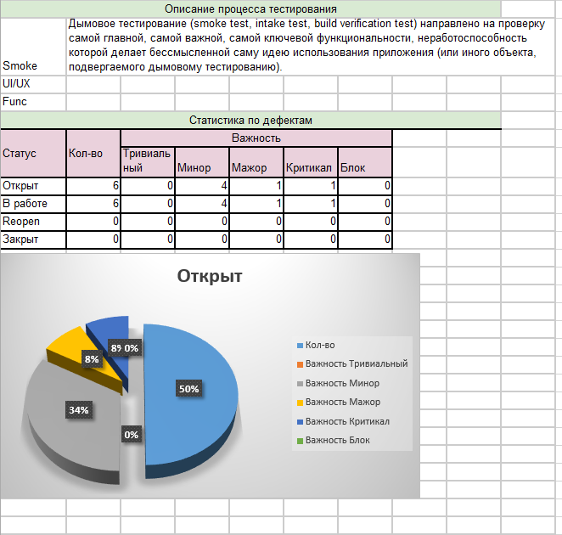
Анализ результатов тестирования выбранного приложения

Slide 16
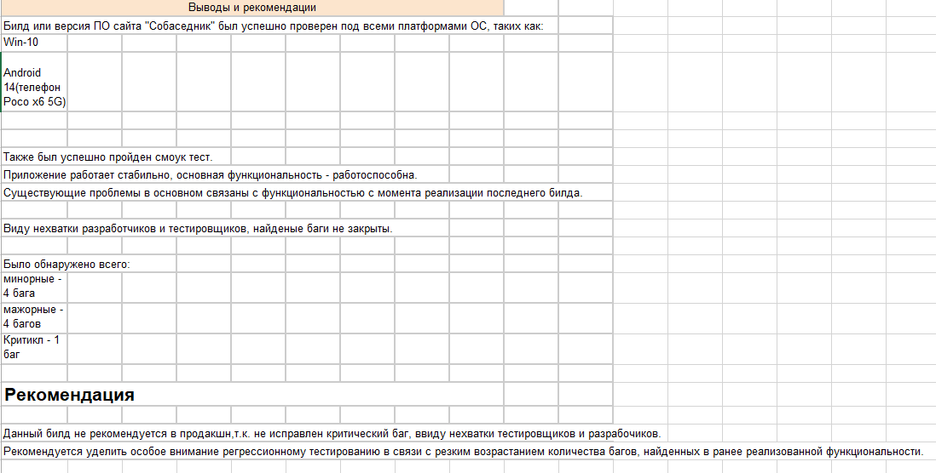
Анализ результатов тестирования выбранного приложения

Slide 17
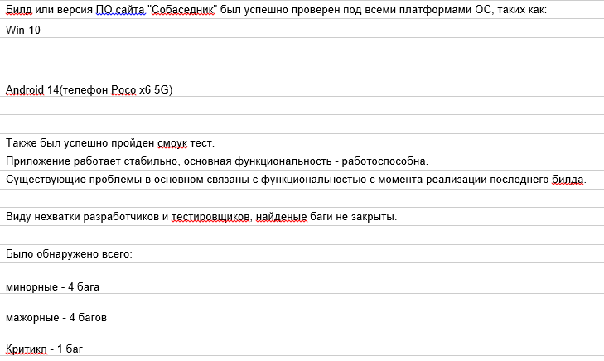
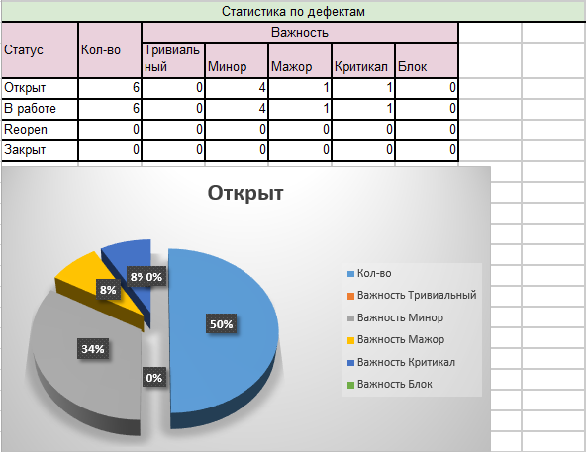
Анализ результатов тестирования выбранного приложения

Slide 18
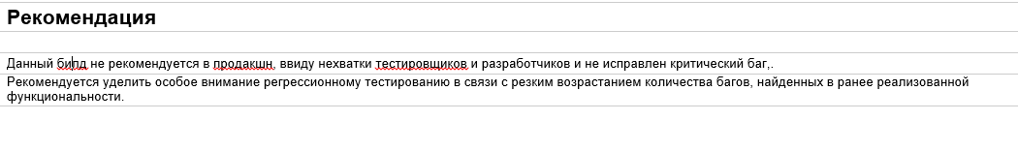
Выводы об оптимальности выбранной стратегии тестирования

Slide 19

Рефлексия
В процессе изучения программы я получил хорошие базовые знания в сфере тестирования программного обеспечения, познакомился и немного поработал с инструментами, используемыми в тестировании, такими как: XMind, Trello, Jira, TestRail, GIT, Postman, MySQL, Selenium IDE, PyCharm. Самостоятельно написал небольшой код на языке Python. Наиболее интересной темой для меня стала работа с SQL, API и Python. Были небольшие трудности по ходу обучения, но благодаря Отличному преподнесению материала все встало на свои места и уложилось по полочкам.
С моими практическими работами вы можете ознакомиться по ссылке на GIT HUB: https://github.com/alesej88
Благодарю за внимание!

